Slide 1


Après la spécialité Sciences de l’Ingénieur en première générale …
Programme du CEA GIANT

Slide 2
Avertissement
Cette présentation concerne uniquement les élèves qui ont choisi la spécialité Sciences de l’Ingénieur en première générale.

Slide 3
Principales triplettes avec SI en première générale
Principales triplettes avec SI | National | Académie de Grenoble
M – PC – SI | 73,8% | 82,3%
M – NSI – SI | 12,5% | 7,3%
M – SVT – SI | 2,8% | 2,0%
M – SES – SI | 2,4% | 1,8%
M – LLCE – SI | 1,9% | 1,4%
Autre avec SI | 6,6% | 5,2%

Slide 4
Les questions à se poser pour choisir deux spécialités parmi les trois de première
Quelles sont les combinaisons de spécialités les plus pertinentes ?
Quel est le meilleur choix pour bien réussir le Bac et avoir un bon dossier ?
Quelles sont les poursuites d’études les plus adaptées ?

Slide 5
Quelles sont les combinaisons de spécialités les plus pertinentes ?

Slide 6
Quelles sont les combinaisons de spécialités les plus pertinentes ?
Principaux choix envisageables en Tale :
Autres choix : au cas par cas

Slide 7
Quelles sont les combinaisons de spécialités les plus pertinentes ?
4 parcours colorés (après la spécialité SI en première) :
 | Première |  |  |  | Terminale |  |  |  | Première + Terminale
Parcours | M | PC | SI | NSI | M | PC | SI | NSI | M | PC | SI | NSI
M-PC-SI | 4 | 4 | 4 |  | 6 | 6 |  |  | 10 | 10 | 4
M-SI-PC | 4 | 4 | 4 |  | 6 | 2 | 6 |  | 10 | 6 | 10
M-SI-NSI | 4 |  | 4 | 4 | 6 | 2 | 6 |  | 10 | 2 | 10 | 4
M-NSI-SI | 4 |  | 4 | 4 | 6 |  |  | 6 | 10 |  | 4 | 10

Slide 8
Quelles sont les combinaisons de spécialités les plus pertinentes ?
Spécificité du choix de SI en terminale :
6 h de SI + 2 h de physique
Le programme de ces 2 h de physique :
  reprend 1/3 du programme de la spécialité de PC, soit quasiment toute la physique à l’exception de :
    la mécanique des fluides
    l’optique
    le gaz parfait
    les régimes variables en électricité
  renforce les bases en mécanique
  ne traite pas de la chimie

Slide 9
Quel est le meilleur choix pour bien réussir le Bac et avoir un bon dossier ?

Slide 10
Quel est le meilleur choix pour bien réussir le Bac et avoir un bon dossier ?
Sont à considérer :
  → les épreuves au bac
  → le poids des disciplines dans le bac
  → les éléments pris en compte par parcoursup
  → et bien sûr les goûts et aptitudes personnels

Slide 11
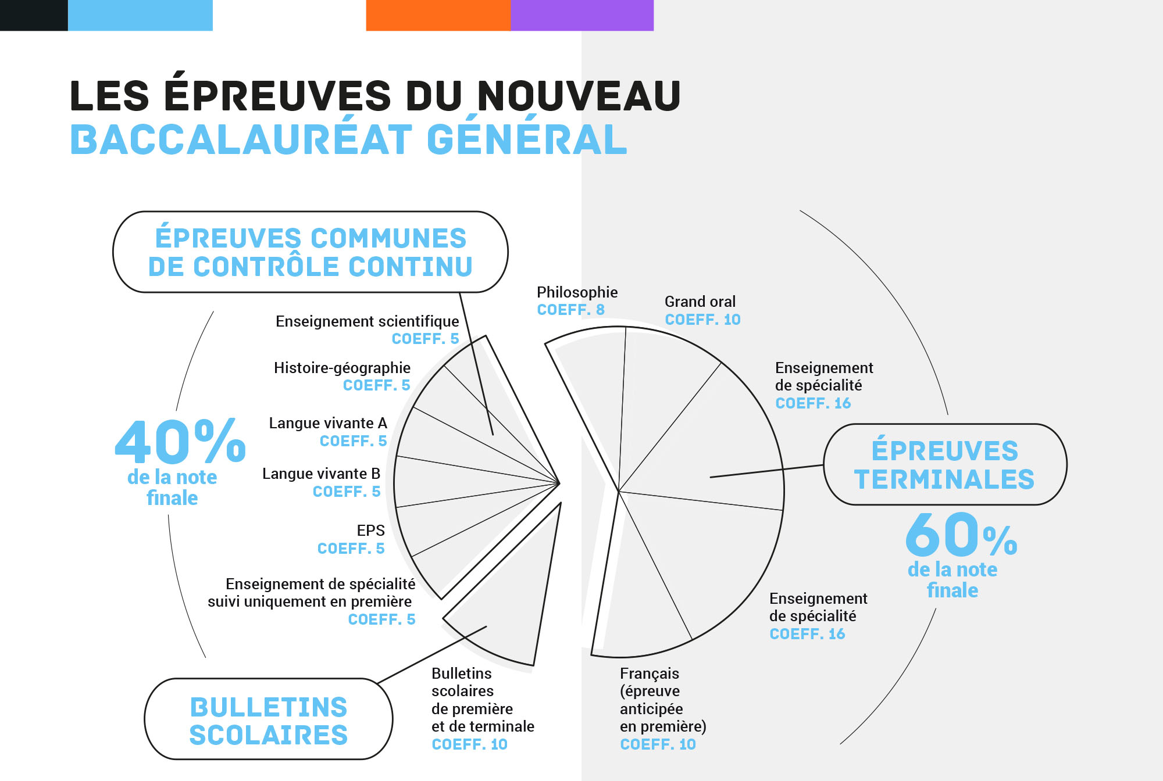
Quel est le meilleur choix pour bien réussir le Bac et avoir un bon dossier ?
  →

Slide 12
Quel est le meilleur choix pour bien réussir le Bac et avoir un bon dossier ?
  le poids des disciplines dans le bac (exemple)
Notes:
Exemple : pas d’option de première et terminale, une option en terminale (maths expertes par exemple)
La prise en compte dans le calcul des 2 heures de Physique pour ceux qui choisissent la spécialité SI en terminale n’est pas encore connue.

Slide 13
Quel est le meilleur choix pour bien réussir le Bac et avoir un bon dossier ?
  le poids des disciplines dans le bac (exemple)
  Importance du choix pour l’obtention du bac :
    la spécialité arrêtée compte pour environ 5,5%
    les spécialités conservées en terminale comptent chacune pour environ 17%
    le grand oral (qui s’appuie sur une ou deux des spécialités conservées) compte pour 10%

Slide 14
Quel est le meilleur choix pour bien réussir le Bac et avoir un bon dossier ?
  → les éléments pris en compte par parcoursup
    les bulletins (notes du contrôle continu et appréciations) de première et terminale (jusqu’au deuxième trimestre de terminale inclus)
    les épreuves communes de contrôle continu passées avant la fin du deuxième trimestre de terminale (dont l’enseignement de spécialité arrêté en fin de première)
    les épreuves finales passées avant la fin du deuxième trimestre de terminale : français, les deux spécialités conservées en terminale
    les pièces personnelles supplémentaires fournies : lettre de motivation, certificats de stages, d’emplois, formations hors lycée (conservatoire, sport, …), etc.
  Importance de présenter un bon dossier : notes, appréciations, … , et motivé (les spécialités conservées en terminale sont un indicateur)

Slide 15
Quel est le meilleur choix pour bien réussir le Bac et avoir un bon dossier ?
  → les goûts et aptitudes personnels (1)
    Choisir en fonction de ses goûts, intérêts, passions, et aptitudes, est important pour s’engager dans sa formation afin de fournir en terminale le travail nécessaire à sa réussite au bac, et constituer un bon dossier pour parcoursup.
    Suivre un enseignement qui motive facilite la réussite et consolide son projet de formation !

Slide 16
Quel est le meilleur choix pour bien réussir le Bac et avoir un bon dossier ?
  → les goûts et aptitudes personnels (2)
    Si la scolarité en première générale révèle des goûts et aptitudes plus adaptés aux enseignements technologiques, le passage de la première générale à la terminale STI2D est possible à condition d’avoir suivi les spécialités Maths + SI + PC en 1ère G, voire Maths + SI + NSI, et que les résultats obtenus en 1G soient suffisants. Sinon un passage en 1STI2D reste toujours possible. Les situations sont étudiées au cas par cas.
    Ce choix peut s’avérer gagnant pour la réussite au bac et dans l’enseignement supérieur. Par exemple, il peut être plus facile d’intégrer un IUT avec un bac STI2D.
    Aspects techniques : voir arrêté du 6 novembre 2019, relatif à la dispense de certaines épreuves du baccalauréat pour les candidats qui changent de série ou de voie de formation.

Slide 17
Quelles sont les poursuites d’études les plus adaptées ?

Slide 18
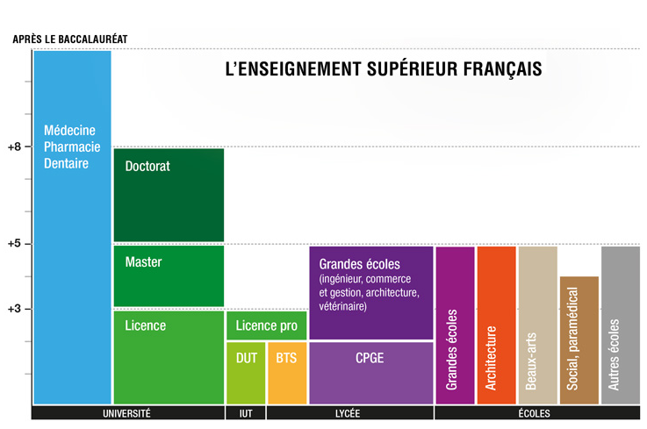
Architecture générale actuelle de l’enseignement supérieur
avec des passages possibles entre les voies.

Slide 19
Construire son parcours de formation pour devenir ingénieur.e, chercheur.e, technicien.ne
Après le bac, choisir la voie la plus adaptée à ses goûts et aptitudes et construire son parcours de formation.
  Une CPGE (MPSI, PCSI, MPI, PTSI pour le bac général, TSI pour le bac STI2D) prépare en deux ans aux concours d’un très grand nombre d’écoles d’ingénieurs dont les plus prestigieuses
  Une prépa intégrée d’une école d’ingénieurs, ou un réseau d’écoles comme l’INP, Polytech ou l’INSA, permet d’éviter le concours après la CPGE

Slide 20
Construire son parcours de formation pour devenir ingénieur.e, chercheur.e, technicien.ne
  Un IUT permet de préparer un DUT (2 ans post bac). Bien que l’insertion professionnelle soit forte avec un DUT, la plupart des diplômés poursuivent des études :
    la CPGE ATS, ouverte aux diplômés d’un DUT, prépare en un an à un concours d’entrée à plusieurs écoles d’ingénieurs ou à une intégration sur dossier ;
    l’intégration directe de diplômés d’un DUT dans plusieurs écoles d’ingénieurs est possible pour les très bons dossiers ;
    les licences professionnelles constituent de nombreuses poursuites d’études des diplômés d’un DUT ;
    les passages vers une L3 sont possibles.

Slide 21
Construire son parcours de formation pour devenir ingénieur.e, chercheur.e, technicien.ne
New !
  Un IUT permettra de préparer un BUT « Bachelor Universitaire de Technologie » (3 ans post bac) très prochainement.
    180 ECTS – 2000h pour les spécialités de la production et 1800h pour celles des services
    « l'accueil en première année d'au moins 50 % de bacheliers technologiques appréciés sur l'ensemble des spécialités portées par l'IUT »
    une insertion professionnelle « au minimum à 50 % … mesurée annuellement »
    le BUT sera adossé aux 24 spécialités actuelles de DUT
    le DUT deviendra un diplôme intermédiaire
  (Arrêté du 6 décembre 2019 portant réforme de la licence professionnelle – à partir de R2021)

Slide 22
Construire son parcours de formation pour devenir ingénieur.e, chercheur.e, technicien.ne
  Les universités proposent des licences dans diverses spécialités : Chimie, Electronique, énergie électrique, automatique, Génie civil, Informatique, Mathématiques, Mécanique, Physique, ... Ces licences sont suivies de masters.
  Mais attention aux taux de réussites (voir Note Flash N°26 Décembre 2019 du SIES), il faut être très autonome dans la gestion de son travail.

Slide 23
Construire son parcours de formation pour devenir ingénieur.e, chercheur.e, technicien.ne
  Une STS permet de préparer un BTS (2 ans post bac). Le principal objectif d’une STS est l’insertion professionnelle qui est forte. Les poursuites d’études sont fréquentes :
    la CPGE ATS, ouverte aux diplômés d’un BTS, prépare en un an à un concours d’entrée à plusieurs écoles d’ingénieurs ou à une intégration sur dossier ;
    les licences professionnelles constituent la plupart des poursuites d’études des diplômés d’un BTS.
  Les STS sont plutôt réservées aux bacheliers professionnels et technologiques (seuils).

Slide 24
Origines scolaires des étudiants en première année du cycle ingénieur (3 ans)
Tableau 4 - Provenance des nouveaux entrants en 1ère année du cycle ingénieur en 2017-2018, en %
Provenance | Public MESRI | Public autres ministères | Privé | Total
CPGE | 34,6 | 67,1 | 27,3 | 36,8
CPI | 19,8 | 5,4 | 41,1 | 24,5
DUT/BTS | 20,2 | 13,75 | 16,3 | 18,1
Université | 10,6 | 4,05 | 2,9 | 7,3
Autres origines | 14,8 | 9,7 | 12,4 | 13,3
Ensemble | 100,0 | 100,0 | 100,0 | 100,0
Effectifs | 24 463 | 6 028 | 13 814 | 44 305
Source : MESRI-SIES / Système d'information SISE.
Voir Note Flash N°12 Juin 2019 du SIES

Slide 25
Evolution de la situation post-baccalauréat des bacheliers S-SI de l’acad Grenoble (enquête ADES)
BTSProd : 3,7%
Serv : 1,4%
DUTProd : 27,3%
Serv : 7,4%
CPGE : 17,3%
EI : 16,3%
CIMP : 6,6%
SVT-Bio : 0,5%
PACES : 1,2%
Para : 0,4%
2018
** Enquête ADES 2012: Situation en novembre 2012 des bacheliers 2012

Slide 26
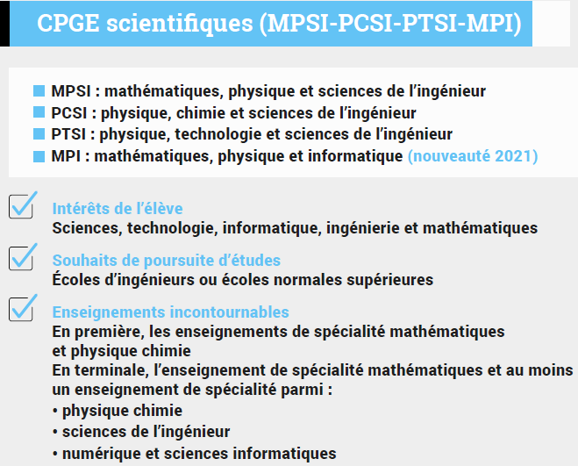
CPGE scientifiques à R2021 pour bacheliers généraux – Infographie Ministère
A noter : pas de SVT

Slide 27
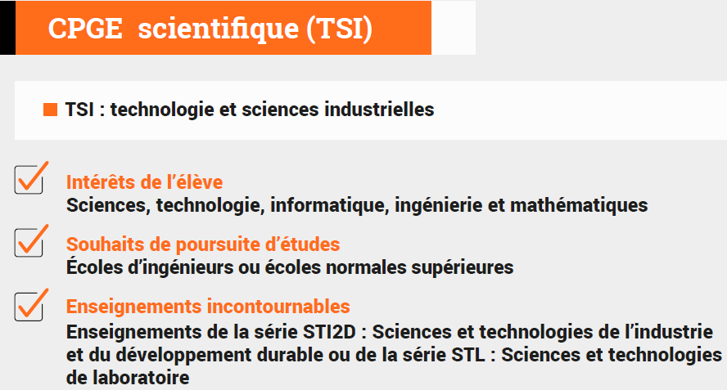
CPGE scientifique à R2021 pour bacheliers STI2D et STL – Infographie Ministère

Slide 28
La prépa des INP à R2021 pour bacheliers généraux – Choix des spécialités
Classe de Première
  ES 1 = Maths (sera pris en compte dans l'étude du dossier de candidature)
  ES 2 = Enseignement scientifique (sera pris en compte dans l'étude du dossier de candidature) parmi PC, SVT, SI et NSI.
  ES 3 = Enseignement scientifique conseillé mais un Enseignement non scientifique est possible.
Classe de Terminale
  ES 1 = Maths (sera pris en compte dans l'étude du dossier de candidature)
  ES 2 = Enseignement scientifique (sera pris en compte dans l'étude du dossier de candidature) parmi PC, SVT, SI et NSI.
  L'option "Maths expert" est conseillée si proposée dans le lycée (ne sera pas prise en compte dans l'étude du dossier de candidature)

Slide 29
INSA à R2021 pour bacheliers généraux – Choix des spécialités
Spécialités pour l'année de première :
  Mathématiques + physique-chimie + n'importe quelle autre spécialité, scientifique ou non.
  Le choix mathématiques + SI + n'importe quelle autre spécialité, scientifique ou non, est également possible mais il est moins adapté à une poursuite d'études au sein du Groupe INSA.
Spécialités pour l'année de terminale :
  Mathématiques + n'importe quelle autre spécialité scientifique.
  Cependant, la SVT est moins adaptée à une poursuite d'études au sein du Groupe INSA.
  L'enseignement optionnel en terminale "mathématiques complémentaires" ne peut pas remplacer la spécialité mathématiques.
  L'enseignement optionnel "mathématiques expertes" est recommandé car il permet de consolider les acquis pour une meilleure adaptation aux enseignements de 1re année au sein du Groupe INSA. Mais il n'est pas obligatoire et les notes ne seront pas spécifiquement prises en compte.

Slide 30
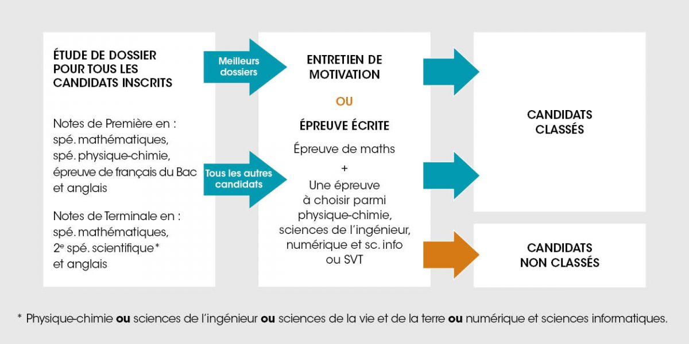
Geipi Polytech à R2021 pour bacheliers généraux – Choix des spécialités
Spécialités en classe de Première (voie générale) :
  Mathématiques
  Physique-chimie
  Une spécialité libre (scientifique ou non)
Spécialités en classe de Terminale (voie générale) :
  Mathématiques
  Une spécialité scientifique (PC ou SI ou SVT ou NSI)
Concours
bac
général :
Et un concours spécifique pour STI2D

Slide 31
ADIUT (extrait) – Bacheliers généraux (R2021) – SI : 16 « très adaptés » sur 24 spécialités de DUT

Slide 32
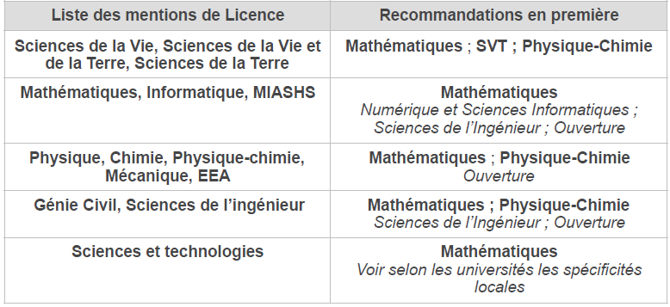
CDUS (Conférence des Doyens et Directeurs des UFR Scientifiques) Spécialités conseillées à R2021
Pour une orientation en mécanique, génie-civil, sciences de l’ingénieur ou en EEA (Electronique, Energie électrique, Automatique), la spécialité “Sciences de l’Ingénieur” pourra compléter la formation en première ; toutefois il est conseillé dans ce cas de conserver au niveau de la terminale les spécialités « mathématiques » et « physique-chimie ».

Slide 33
Quelles sont les poursuites d’études les plus adaptées avec un bac gén. et une spé. SI ?
La spécialité SI permet d’accéder à de nombreuses poursuites d’études : CPGE, EI, IUT, L1, écoles d’architectes et d’urbanisme, … , elle est conseillée pour les CPGE MPSI, PCSI, MPI, PTSI, de nombreuses spécialités d’IUT
Environ 1/3 des bacheliers S-SI poursuivent l’année suivante en première année de CPGE ou EI (enquête ADES), et un autre 1/3 en IUT
La spécialité SI permet d’apprendre de manière diversifiée avec des cours, des expérimentations et des projets.
L’ingénierie, la recherche et le numérique sont autant des métiers de femmes que d’hommes.

Slide 34
Quelles sont les poursuites d’études les plus adaptées avec un bac STI2D ?
La série STI2D permet d’accéder à de très nombreuses poursuites d’études de bac +2 : IUT, STS, à bac +5 : CPGE TSI, EI (geipi, ENSAM, …)
L’accès à l’IUT des bacheliers STI2D est encouragé grâce aux seuils fixés ; il est ainsi plus facile d’intégrer un IUT avec un bac STI2D par rapport à un bac G (et les bonnes spécialités) ; en moyenne selon les spécialités, environ 70% des bacheliers STI2D réussissent leur DUT en 2 ou 3 ans
Le BUT est un nouveau diplôme à bac +3 délivré par les IUT (1 an après le DUT) qui devront accueillir au moins 50 % de bacheliers technologiques. Nouveau cursus à partir de la R2021.

Slide 35

Toutes ces poursuites d’études permettent de devenir…

Slide 36
Après la spécialité SI en première…
« L'imagination est plus importante que le savoir. »
Albert Einstein

